Slide 1
Как найти
хорошую школу?

Slide 2
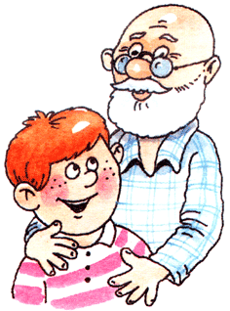
Родители выбрали для сына лучшего учителя. Утром дед повел внука в школу. Когда дед и внук вошли во двор, их окружили дети.
— Какой смешной старик, — засмеялся один мальчик.
— Эй, маленький толстяк, — скорчил рожицу другой.

Slide 3
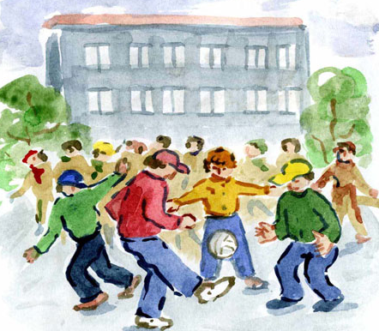
Дети кричали и скакали вокруг деда и внука. Тут учитель позвонил в колокольчик, объявляя начало урока, и дети убежали. Дедушка решительно взял внука за руку и вышел на улицу.
— Ура, я не пойду в школу, — обрадовался мальчик.

Slide 4
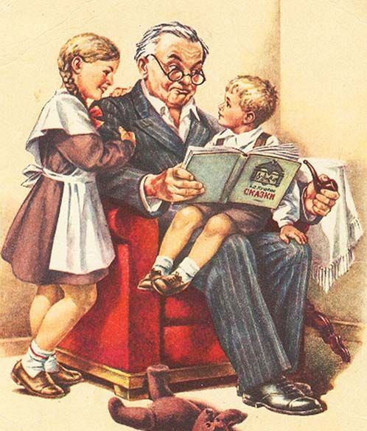
— Пойдешь, но не в эту, — сердито ответил дед. — Я сам найду тебе школу.
Дед отвел внука в свой дом, поручил его заботам бабушки, а сам пошел искать лучшего учителя.

Slide 5
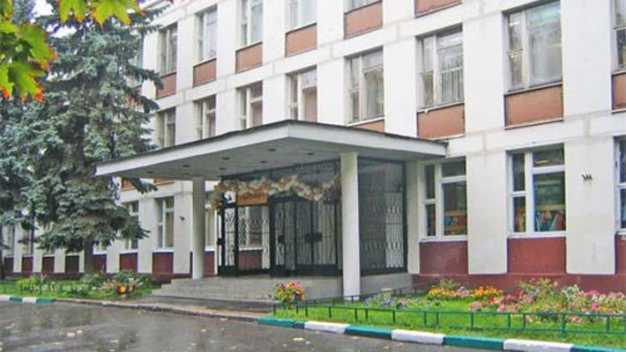
Увидев какую-нибудь школу, дед заходил во двор и ждал, когда учитель отпустит детей на перерыв. В некоторых школах дети не обращали на старика внимания, в других — дразнили его. Дед молча поворачивался и уходил.

Slide 6
Наконец он вошел в крохотный дворик маленькой школы и устало прислонился к ограде. Зазвенел звонок, и дети высыпали во двор.

Slide 7
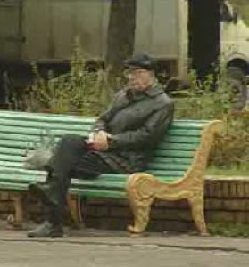
— Дедушка, вам плохо, принести воды? — послышался голосок.
— У нас во дворе есть скамейка, садитесь, пожалуйста, — предложил один мальчик.
— Хотите, я позову учителя? — спросил другой ребенок.

Slide 8
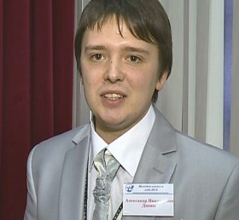
Вскоре во двор вышел молодой учитель.
Дед поздоровался и сказал:
— Наконец я нашел лучшую школу для моего внука.
— Вы ошибаетесь, дедушка, наша школа не лучшая. Она маленькая и тесная.
Старик не стал спорить. Он обо всем договорился с учителем и ушел.

Slide 9
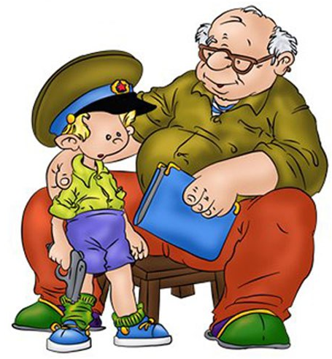
Вечером мама мальчика спросили деда:
— Отец, Вы неграмотны. Почему вы думаете, что нашли лучшего учителя?
— По ученикам узнают учителей, — ответил дед.

Slide 10
Вопросы и задания:
Как вы думаете, правильно ли дед искал школу?
• Какой должна быть школа, чтобы все дети ходили в нее с радостью?

